Slide 1
Если Вы хотите поступить в Северо-Западный институт (филиал) Университета имени О.Е. Кутафина (МГЮА)
Бакалавриат
Специалитет
Магистратура
Юриспруденция
Государственное и муниципальное управление
Правовое обеспечение национальной безопасности
Судебная и прокурорская деятельность
Позвонить по телефонам: 8-800-201-7404, 8-921-822-05-75, 8-921-822-05-85
Закрепление за абитуриентом тьютора
(информирование об условиях поступления, сроках подачи документов, вступительных испытаниях, о преимуществах вуза)
Подача документов:
на сайте Госуслуг (при поступлении на бюджетные места)
на сайте института vfmgua.ru (на бюджетные и платные места)
Может осуществляться абитуриентом самостоятельно, либо посредством консультирования тьютором
Сопровождение абитуриента тьютором после подачи документов

Slide 2
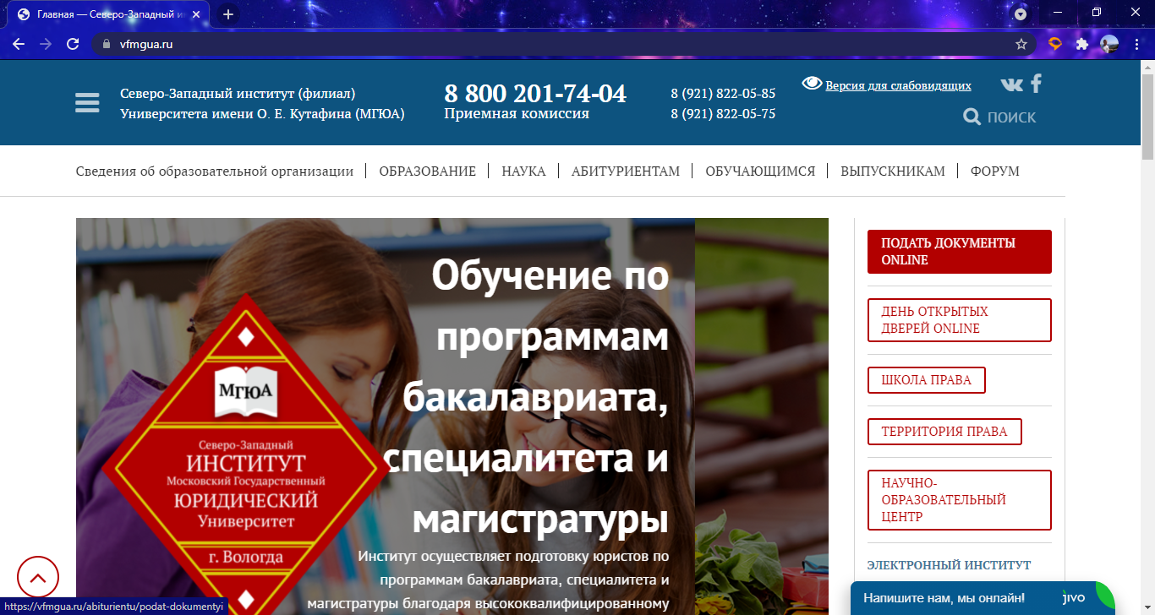
Алгоритм подачи документов
1. Зайти на сайт Северо-Западного института (филиала) Университета имени О.Е. Кутафина (МГЮА) и нажать кнопку «Подать документы ONLINE».

Slide 3
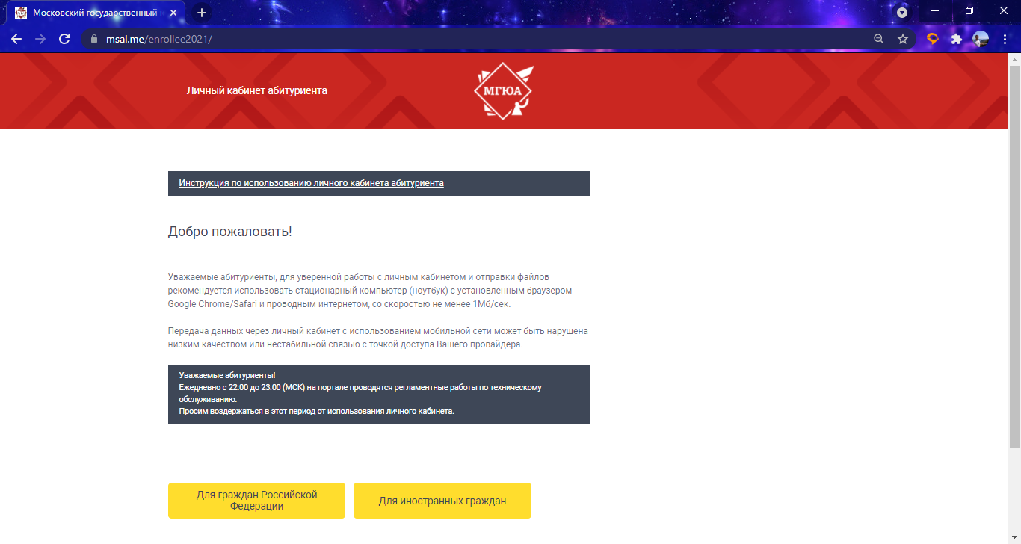
Алгоритм подачи документов
2. Выбрать «Для граждан РФ» или «Для иностранных граждан» (при необходимости ознакомиться с инструкцией).

Slide 4
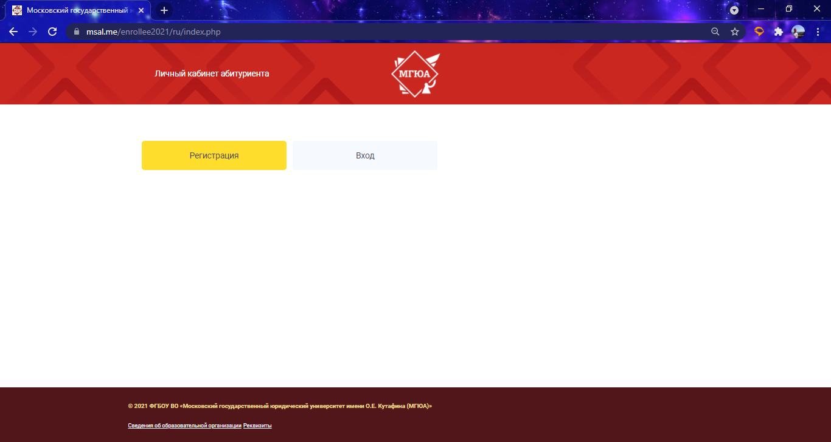
Алгоритм подачи документов
3. Пройти процедуру регистрации (в случае, если регистрацию осуществили ранее, войти в личный кабинет).

Slide 5
Алгоритм подачи документов
В случае, если у Вас появились вопросы, обращайтесь по телефонам приемной комиссии:
8-800-201-7404 (звонок по России бесплатный)
8 (921) 822-05-75, 8 (921) 822-05-85
Если Вы хотите получить качественное юридическое образование и диплом столичного вуза, не выезжая за пределы области - ждем Вас в качестве абитуриентов Северо-Западного института (филиала) Университета имени О.Е. Кутафина (МГЮА)!

